Slide 1

Název školy: Střední průmyslová škola, Ostrava - Vítkovice, příspěvková organizace
Autor: Mgr. Lenka Hrušková
Datum: 16. 5. 2012
Název: VY_ 32 _INOVACE _5.2.3
Číslo projektu: CZ.1.07/1.5.00/34.0125
Téma: Rysy prózy s tématem 1. světové války (E.M. Remarque)
Anotace: Prezentace slouží k zopakování probraného učiva. Studenti si písemně i ústně procvičí poznatky o životě a díle
E.M. Remarqua.

Slide 2
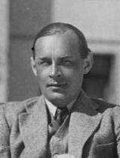
Erich maria remarque 1898 - 1970

Slide 3
Životopisný přehled
Vlastním jménem Erich Paul Remark.
Začal studovat učitelský ústav, ale v roce 1916 odešel jako dobrovolník do první světové války.
V roce 1918 těžce raněn, zbytek války prožil v lazaretu.
Vystřídal řadu zaměstnání - redaktor, automobilový závodník, obchodní cestující.
V roce 1928 vydává svou prvotinu Na západní frontě klid, která mu přinesla světový ohlas.

Slide 4
Remarque za 2. světové války
V roce 1931 se stěhuje do Švýcarska.
V roce 1933 jsou v Německu veřejně páleny jeho knihy.
Na počátku 2. světové války emigruje do USA, kde obdržel americké občanství.
Závěr života prožil střídavě v USA a ve Švýcarsku, kde v roce 1970 umírá na srdeční chorobu.

Slide 5

Dílo:
Největší úspěch u čtenářů i literární kritiky měla prvotina Na západní frontě klid.
1. vyd. v roce 1928.
Vydán nákladem
30 mil. výtisků.
Přeložen do téměř
50 jazyků.
Několikrát zfilmován.

Slide 6
Obsahová stránka:
Autobiografie o partě kamarádů, kteří se dobrovolně přihlásili na frontu a teprve tam poznávají hrůzy války.
Hlavní hrdina – Pavel Bäumer – vypravěčem příběhu, umírá na sklonku války, kdy neprobíhá žádná významná bitva, proto hlášení z fronty zní stejně jako název románu – což vnímáme jako ironii osudu.
Postupně sledujeme osudy všech kamarádů, kteří šli do války s velkými ideály, ale tam se snaží o holé přežití. Válka mění jejich životní hodnoty a postoje.

Slide 7
Formální stránka:
Román napsán ich – formou. Závěrečná pasáž – er – forma – informuje o smrti hlavního hrdiny.
Neosobní, zdrženlivý styl vypravěče snaha udržet citový odstup.
Struktura románu mozaikovitá – hlavní dějová linie prokládána retrospektivními pasážemi.
Využití kontrastů – vojenský a civilní život, měšťanská kultura a pud sebezáchovy, degradace lidství a pravé přátelství.

Slide 8
Motto = hlavní myšlenka
„Kniha je pokusem podat zprávu o generaci, která byla zničena válkou – i když unikla jejím granátům.“
Svým vyzněním je román blízký dílům tzv. ztracené generace (E. Hemingway, F. S. Fitgerald), kteří také ve svých dílech zpracovávali téma 1. světové války a osudy mladých lidí, kteří jí byli zasaženi.

Slide 9
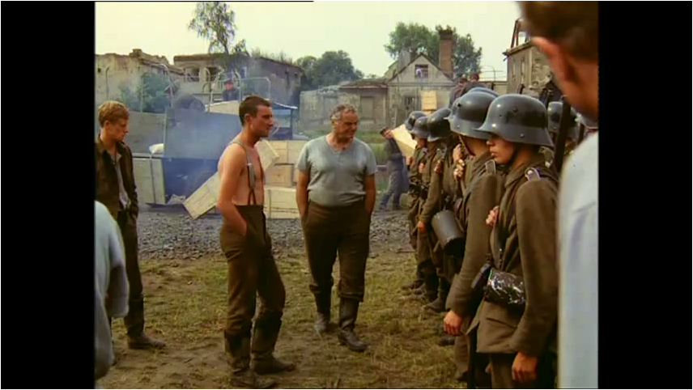
Filmové zpracování z r. 1979, režie: Delbert Mann

Slide 10
Další díla autora:
Nebe nezná vyvolených
Čas žít, čas umírat
Miluj bližního svého
Jiskra života
Stíny v ráji
Černý obelisk
Tři kamarádi
Vítězný oblouk
Motivy jeho próz: osudy veteránů, hospodářská krize, nástup fašismu v Německu, osudy emigrantů.

Slide 11
Vypracovala Mgr. Lenka Hrušková
Seznam zdrojů:
http://commons.wikimedia.org/wiki/ [cit. 2012-05-16]
KUDĚLKA, Viktor. Malý labyrint literatury. 1. vyd. Praha. Albatros, 1983.
ANDREE, Lukáš a kol. Literatura pro 3. ročník středních škol. 1. vyd. Brno. Didaktis, 2009, ISBN 978-80-7358-149-7.

